Slide 1
Pencacah

Slide 2
Pencacah
Fungsi :
Mencacah, atau menghitung jumlah clock yg masuk
Jenis
Modulo-X
Pencacah serempak & tak serempak
Up-down, ring, johnson
Aplikasi :
Menghitung frek, Jam digital

Slide 3
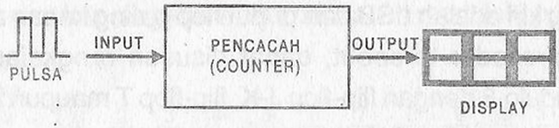
Diagram Blok Pencacah

Slide 4
A. Tak Serempak
Elemen-elemen penyusunnya yakni flip flop bekerja secara tidak serempak ketika pencacah tersebut diberi input pulsa
Untuk merancang perlu ditetapkan terlebih dahulu modulo dari pencacah yang akan dirancang

Slide 5
Prosedur perancangan modulo-2^{n}
Tetapkan modulo pencacah yang akan dirancang, misal modulo-8 atau modulo 2^{n} dengan n=3
Tentukan jenis dan jumlah flip-flop. Jumlah flip flop adalah n buah.
Lakukan pengaturan input-input flip-flop.
Flip-flop J-K, hubungkan semua input J dan K dengan level Logika 1
Flip-Flop T, hubungkan semua input T dengan level logika 1
Fllip-flop D, hubungkan tiap input D dengan komplemen outputnya
Berikan input pencacah ke input clock flip-flop paling kiri
Hubungkan output flip-flop paling kiri dengan input clock flip-flop disebelah kananya dan seterusnya
Ambil ouput pencacah melalui setiap output flip-flop (output paling kiri LSB (Least Significant Bit) dan paling kanan MSB (Most Significant Bit))

Slide 6
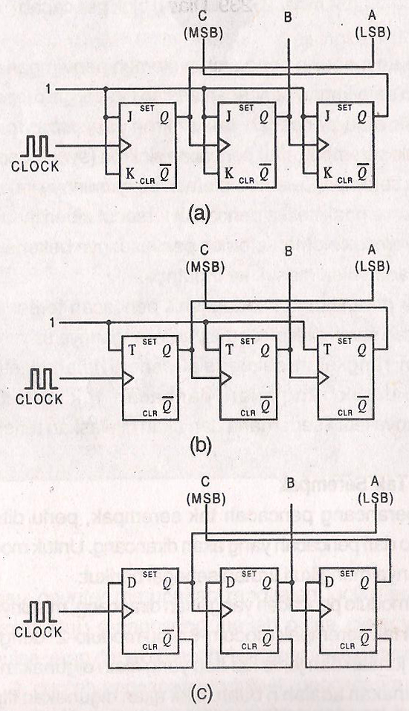
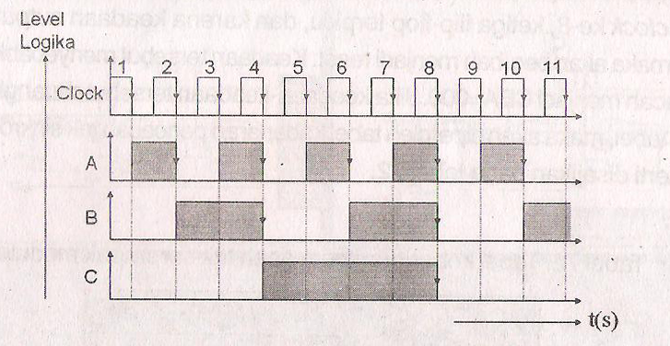
Pencacah Modulo-8 dg FF dan diagram waktunya

Slide 7
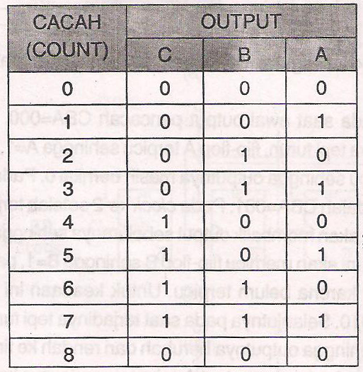
Tabel kebenaran Pencacah tak serempak Mod-8

Slide 8
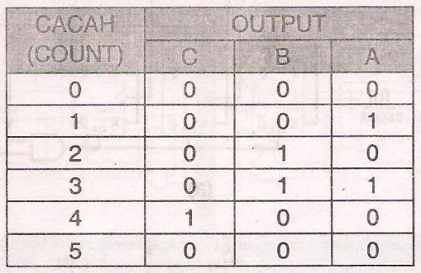
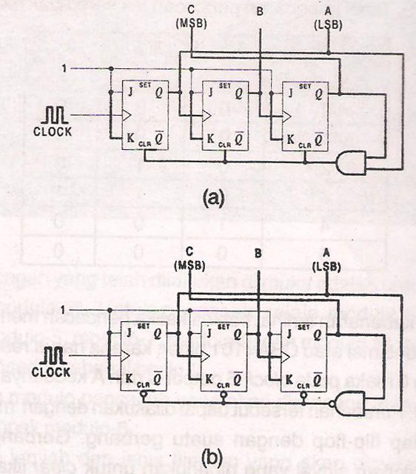
Rangkaian Pencacah Mod-5 dg menggunakan FF JK
Aktive High
Aktive Low

Slide 9
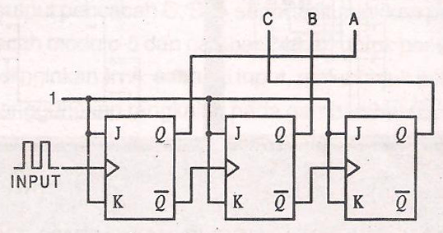
Pencacah naik dan Turun Tak serempak Mod-8

Slide 10
B. Serempak
Elemen-elemen penyusunya bekerja secara bersama-sama ketika ada pulsa masuk ke inputnya
Prosedur peracangan rangkaian sekuensial seperti sama dengan prosedur perancangan rangkaian sekuensial.

Slide 11
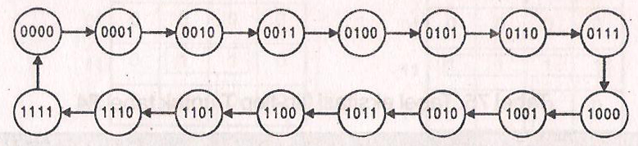
Contoh : Rancang pencacah serempak modulo-16
Langkah pertama yaitu menyusun diagram transisi keadaan berdasarkan definisi watak
Definisi watak pencacah serempak modulo-16 : pencacah yang keadaan outputnya akan reset pada clock Ke-16
sehingga diagram transisinya

Slide 12
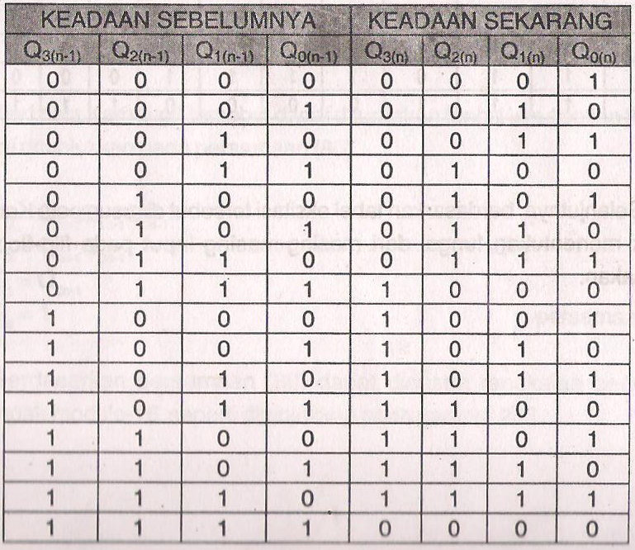
Menysusun Tabel keadaan

Slide 13
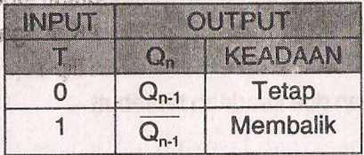
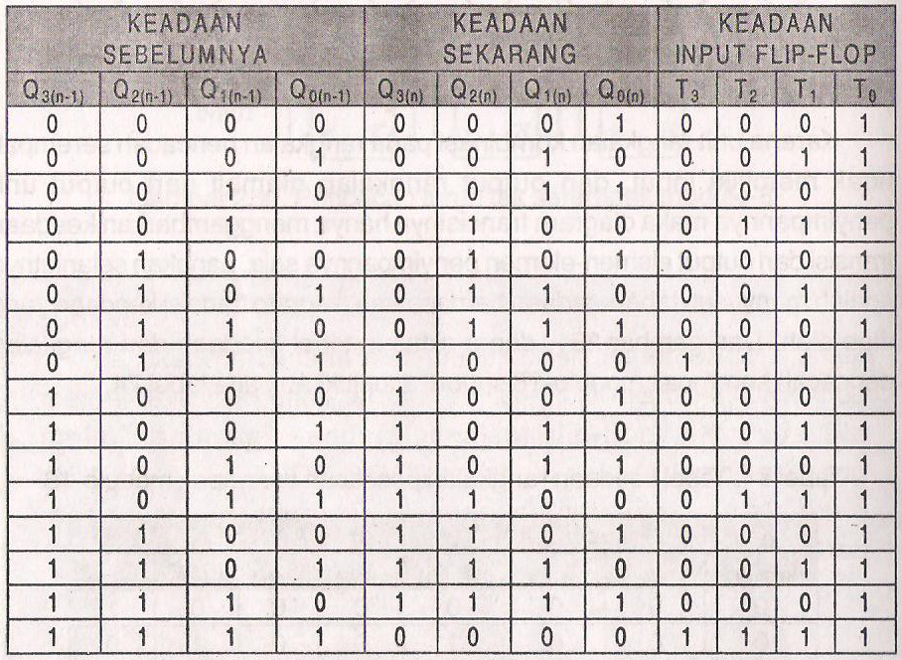
Menyusun Tabel Eksitasi FF T

Slide 14
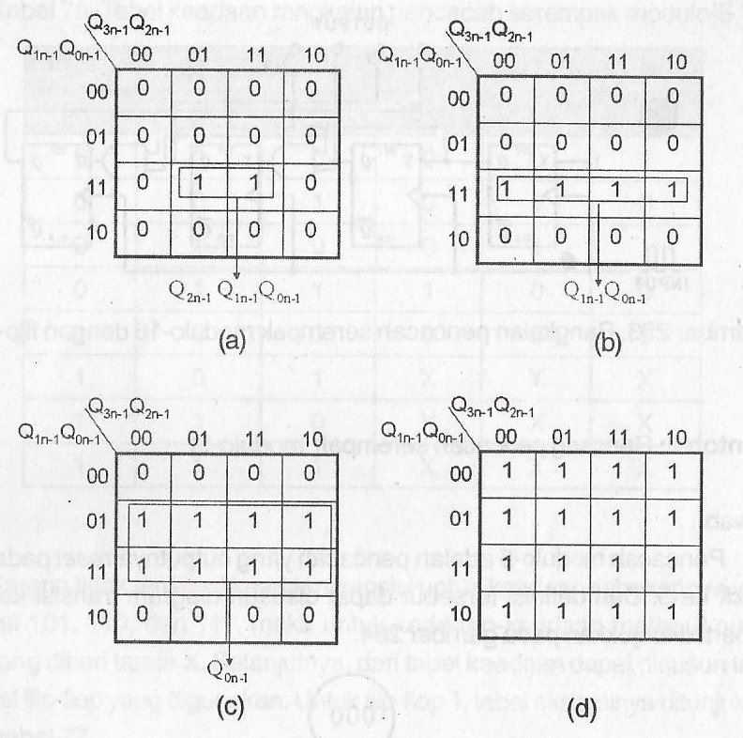
Peta Karnaugh

Slide 15
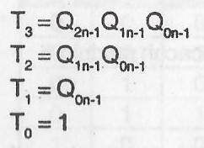
Menurunkan fungsi input setiap flip-flop

Slide 16
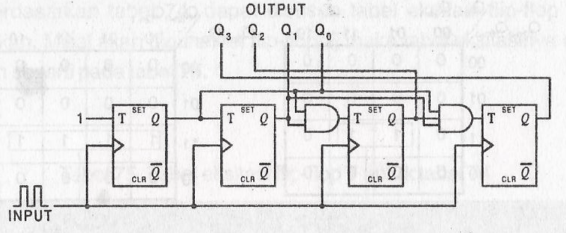
Membuat rangkaian

Slide 17
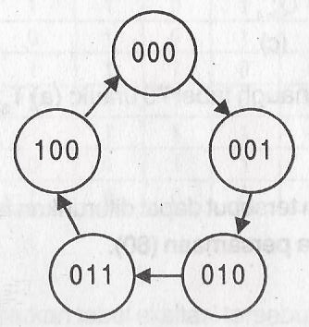
Contoh 2 :Rancanglah Pencacah serempak Mod-5
Menysusun Diagram Transisi

Slide 18
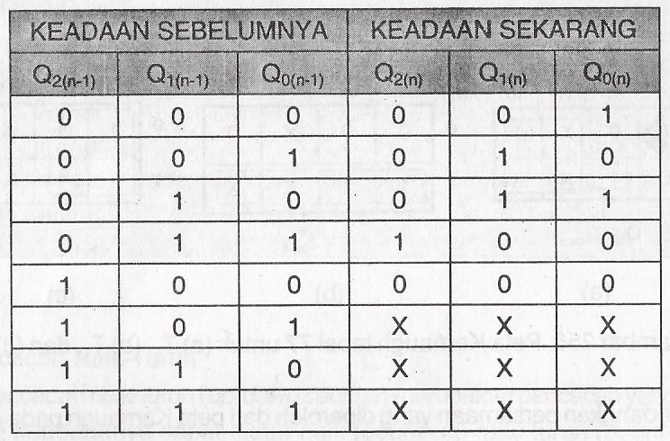
Membuat Tabel Keadaan

Slide 19
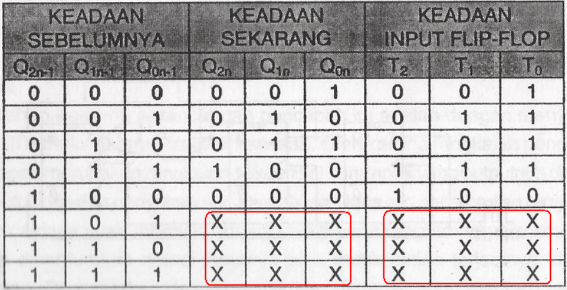
Menyusun Tabel Eksitasi FF T

Slide 20
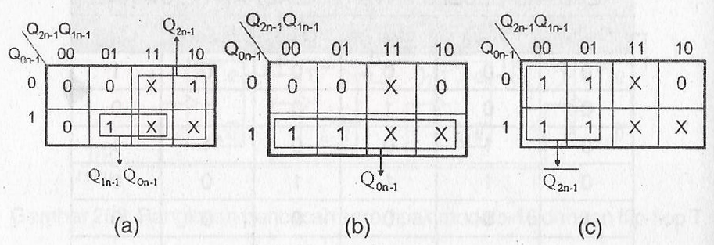
Peta karnough

Slide 21
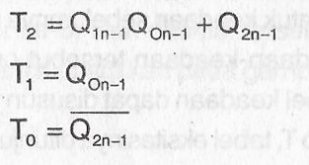
Membuat persamaan

Slide 22
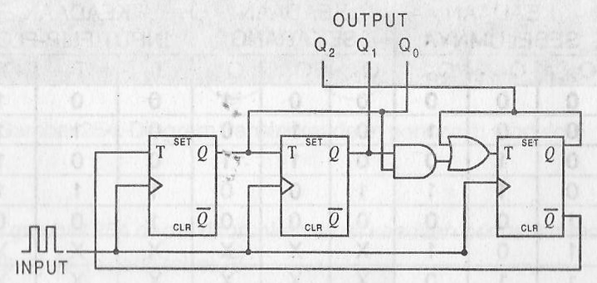
Menbuat persamaan

Slide 23
PENCACAH NAIK TURUN
Yaitu pencacah yang urutan transisi keadaannya dapat diatur naik atau turun
Misal pencacah up down modulo-10 jika diatur agar mencacah naik maka urutan transisi keadaannya : 0,1,2,3,4,5,6,7,8,9, dan kembali ke urutan semula, dan jika urutannya diatur turun maka transisi keadaannya: 9,8,7,6,5,4,3,2,1 dan kembali ke urutan semua

Slide 24
Contoh :
Rancang pencacah naik-turun mod-4 yg memiliki input pengotrol urutan R
Jika R=1, output pencacah memberikan urutan naik
Jika R=0, output pencacah membeirkan urutan turun

Slide 25
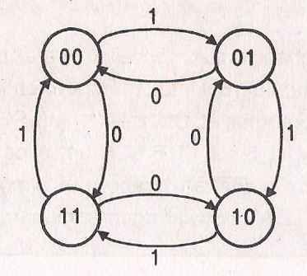
Diagram Transisi

Slide 26
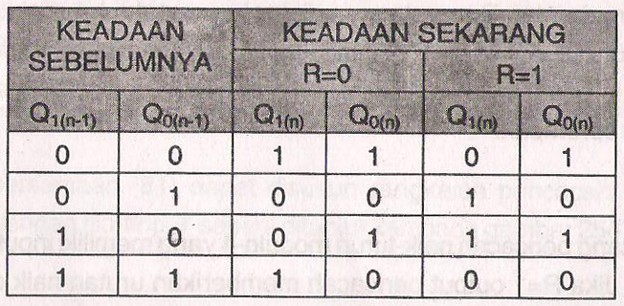
Tabel Keadaan

Slide 27
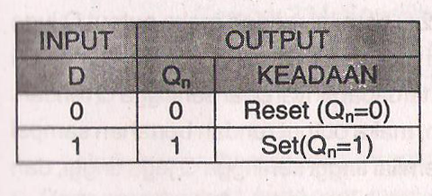
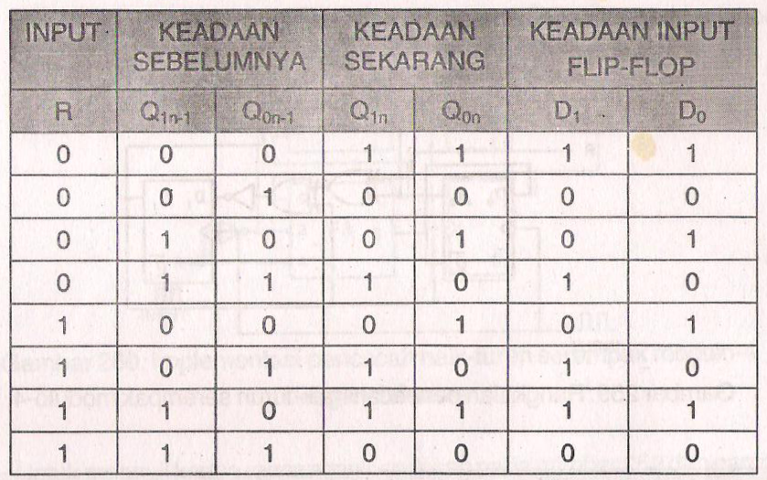
Tabel Eksitasi FF D

Slide 28
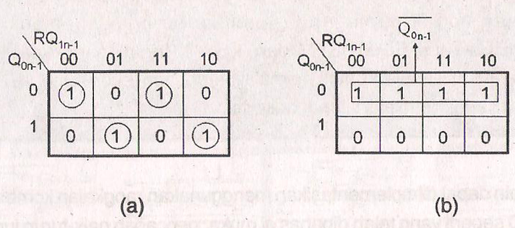
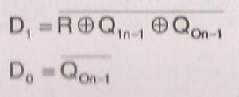
K-Map & Persamaannya

Slide 29
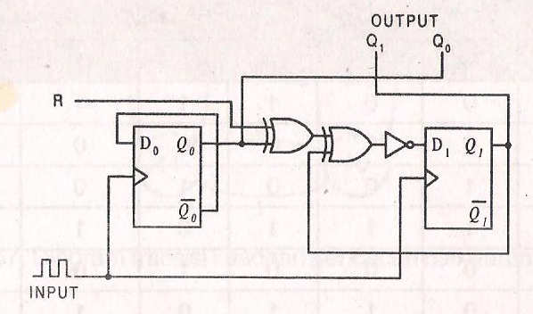
Rangkaian
Untuk FF T dan FF JK, lihat :
JK_NEGATIVE_EDGE.SYM
T.SYM

Slide 30
D. Pencacah dg Decoder
Agar tampilan output dapat langsung dibaca dalam sistem desimal

Slide 31
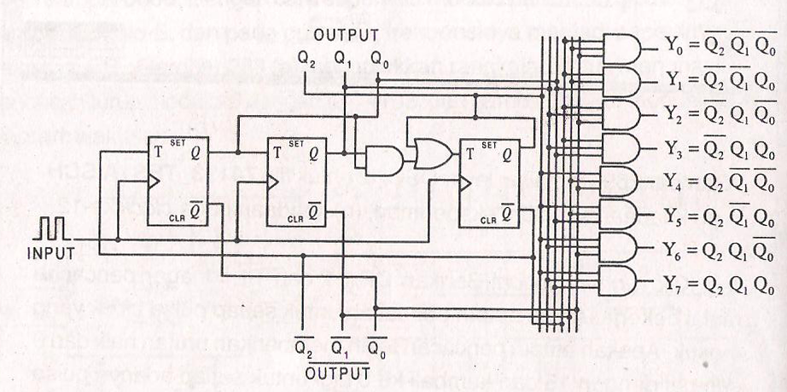
Pencacah serempak mod-8 dilengkapi decoder

Slide 32
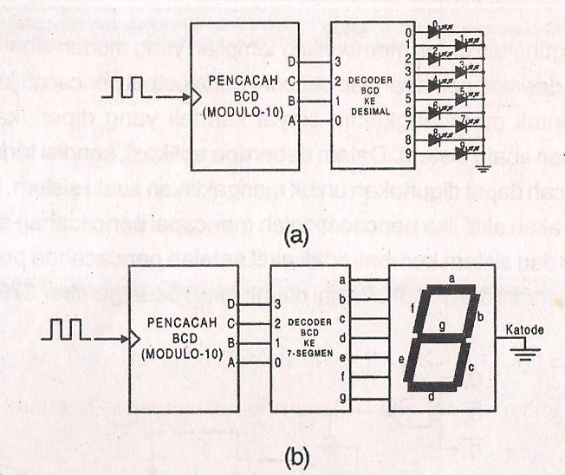
Cara menampilkan output pencacah BCD dg lampu tunggal dan 7-segmen

Slide 33
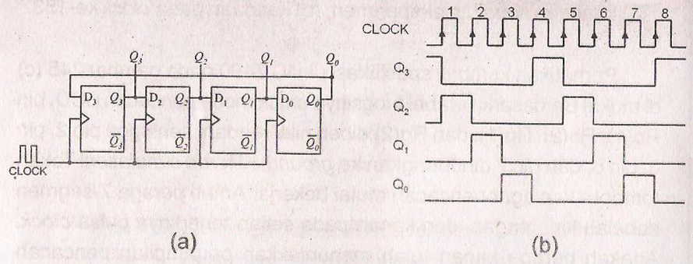
Pencacah Ring
Pencacah yang memiliki watak dapat membangkitkan pulsa secara berurutan pada outputnya
Rangkaian dan diagram waktu

Slide 34
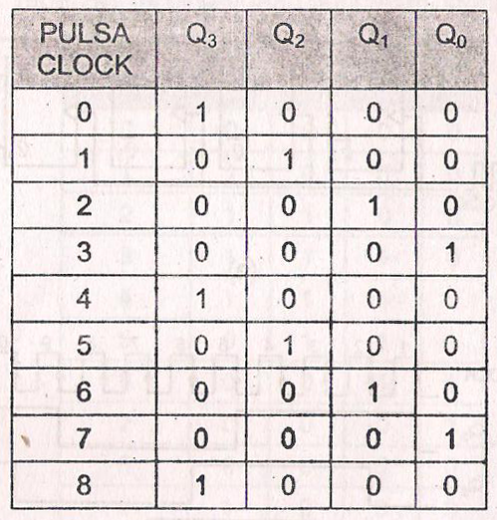
Pencacah Ring
Tabel keadaan pencacah ring modulo-4

Slide 35
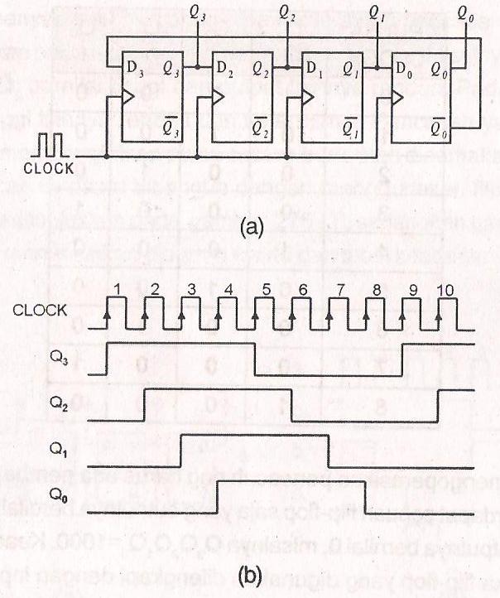
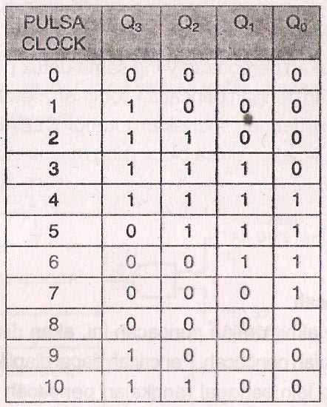
Pencacah Johnson

